Slide 1
Кубанский государственный аграрный
университет
ПРОИЗВОДСТВО РЫБНЫХ КОРМОВ «РУСМОДУС-ФИД»

Slide 2
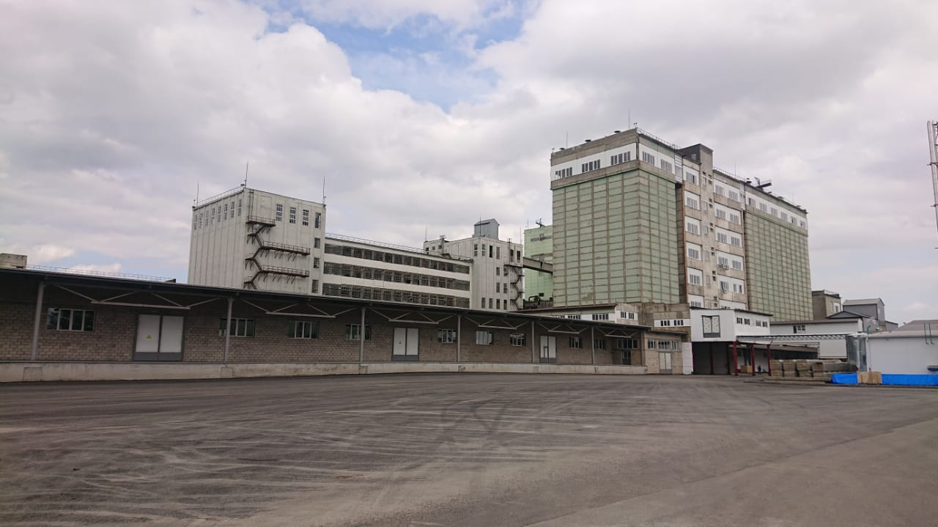
В рамках инвестиционного проекта стоимостью более 2 млрд рублей в республике Северная Осетия был приобретен комплекс недвижимого имущества (бывший мелькомбинат) и закуплено уникальное оборудование из Китая, Германии, Дании, Бельгии и Турции.
Производственная мощность по изготовлению рыбных кормов составляет 250 т. и 300 т. в сутки для КРС или 200 тыс. т. всего в год.
Комбикормовой завод находится в Беслане в 10 км от Владикавказа.
|
kubsau.ru
Тема выступления, презентации или Фамилия Имя и Отчество докладчика
2
33

Slide 3
Открытие завода стало весьма важным событием для российских предприятий аквакультуры. В последние годы это направление рыбоводства в стране стремительно развивается. А Северная Осетия-Алания даже претендует на статус одних из главных производителей форели в России. Сейчас в республике 53 крупных хозяйств.
Объемы выращивания форели в Северной Осетии
|
kubsau.ru
Тема выступления, презентации или Фамилия Имя и Отчество докладчика
3
33

Slide 4
|
kubsau.ru
Тема выступления, презентации или Фамилия Имя и Отчество докладчика
5
33

Slide 5
Экскурсия на форелевое хозяйство КФХ Чехов Д.Г. в Северной Осетии после торжественного открытия комбикормового завода «РусМодус-Фид», город Беслан
|
kubsau.ru
Тема выступления, презентации или Фамилия Имя и Отчество докладчика
4
33

Slide 6
Испытание кормов проводится в Инновационно-технологическом центре аквакультуры Куб ГАУ под руководством Максим Екатерины Александровны.
|
kubsau.ru
Тема выступления, презентации или Фамилия Имя и Отчество докладчика
5
33

Slide 7
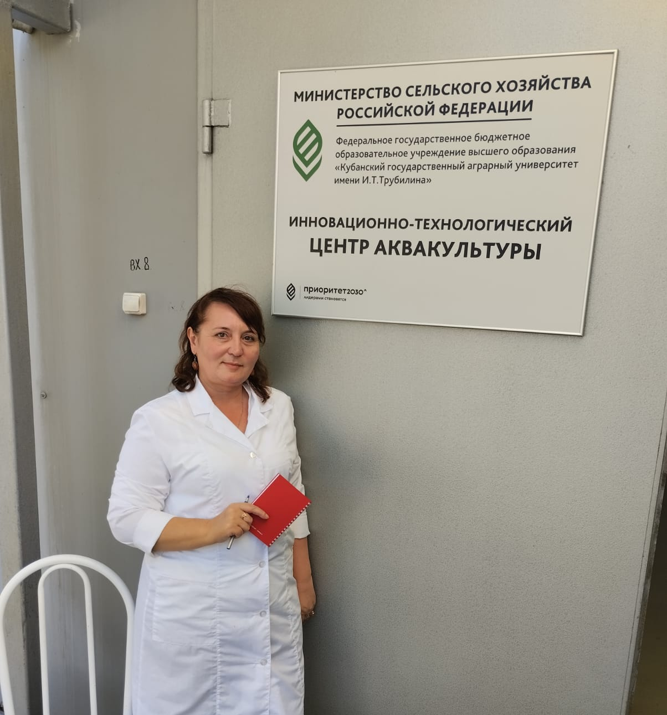
|
kubsau.ru
Тема выступления, презентации или Фамилия Имя и Отчество докладчика
5
33

Slide 8
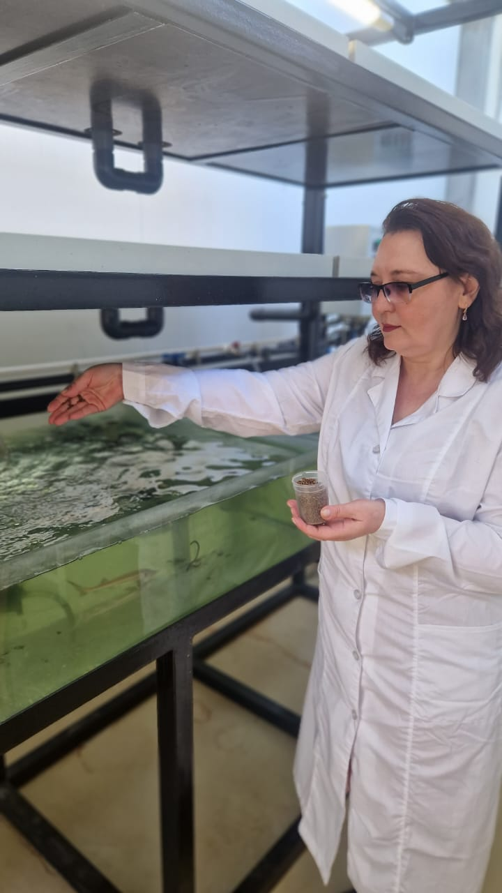
После экспериментальных работ по кормлению рыб
проводится прижизненный отбор крови и вскрытие. Внутренние органы подвергаются гистологическим исследованиям, а содержимое кишечника передается в лабораторию «Микробиологии».
|
kubsau.ru
Тема выступления, презентации или Фамилия Имя и Отчество докладчика
5
33

Slide 9
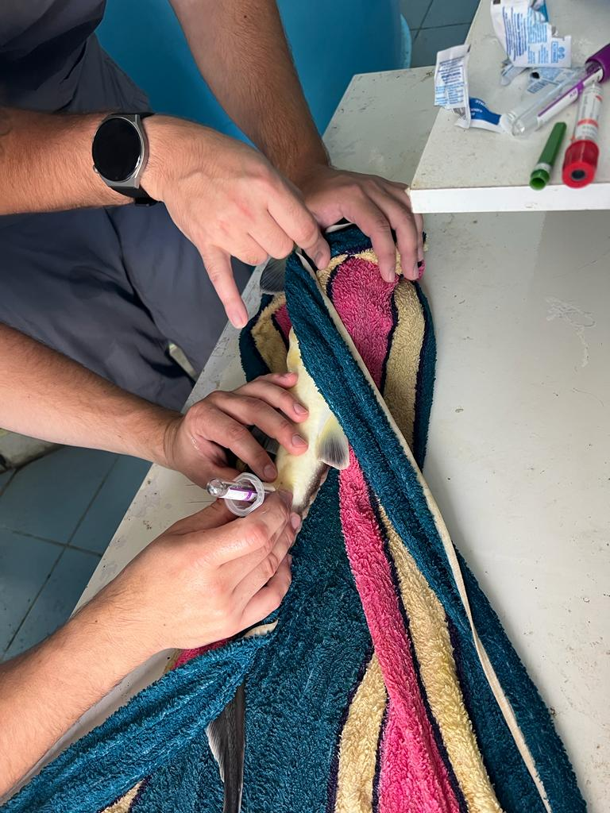
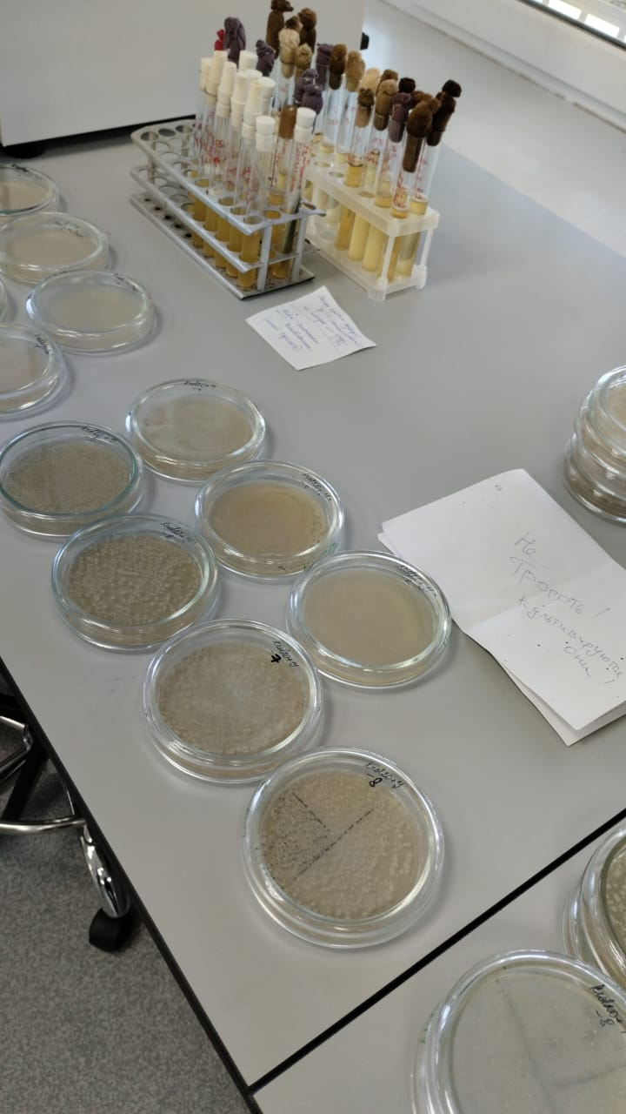
|
kubsau.ru
Тема выступления, презентации или Фамилия Имя и Отчество докладчика
5
33

Slide 10
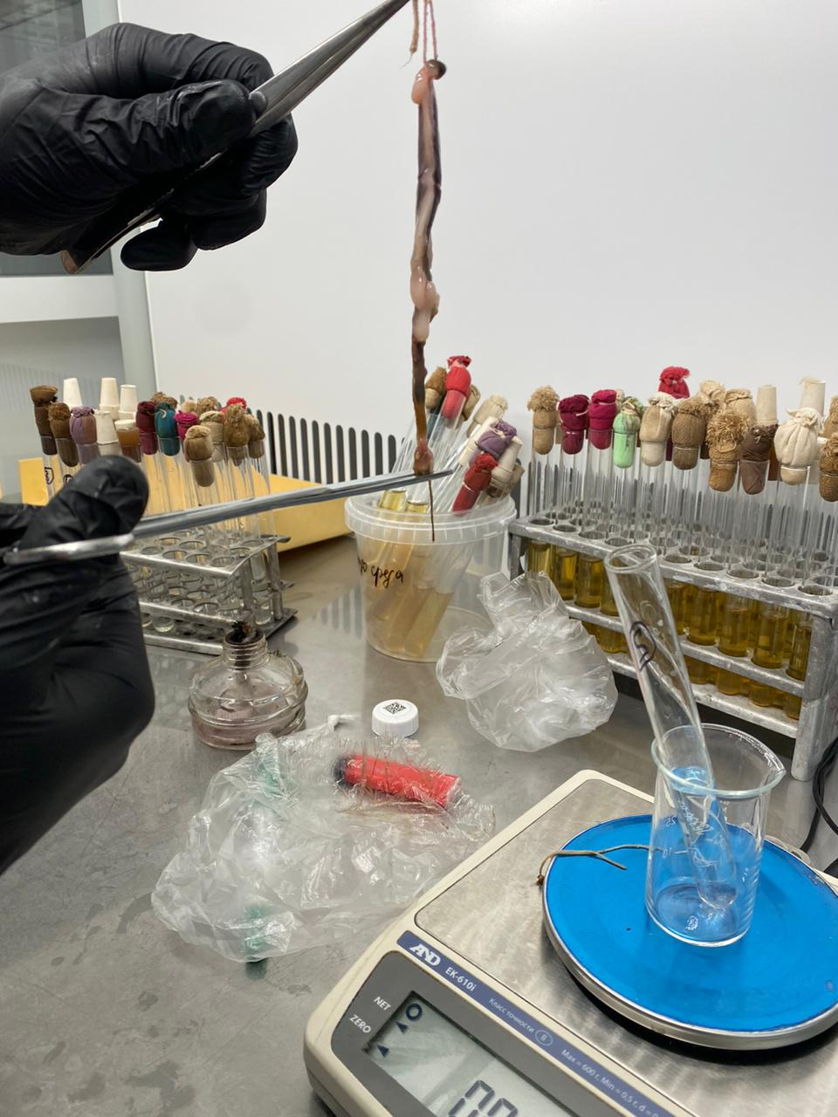
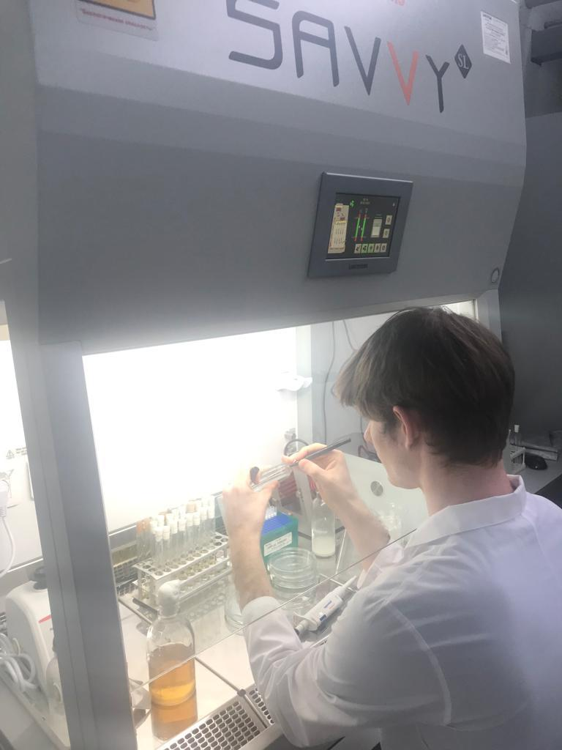
|
kubsau.ru
Тема выступления, презентации или Фамилия Имя и Отчество докладчика
5
33

Slide 11
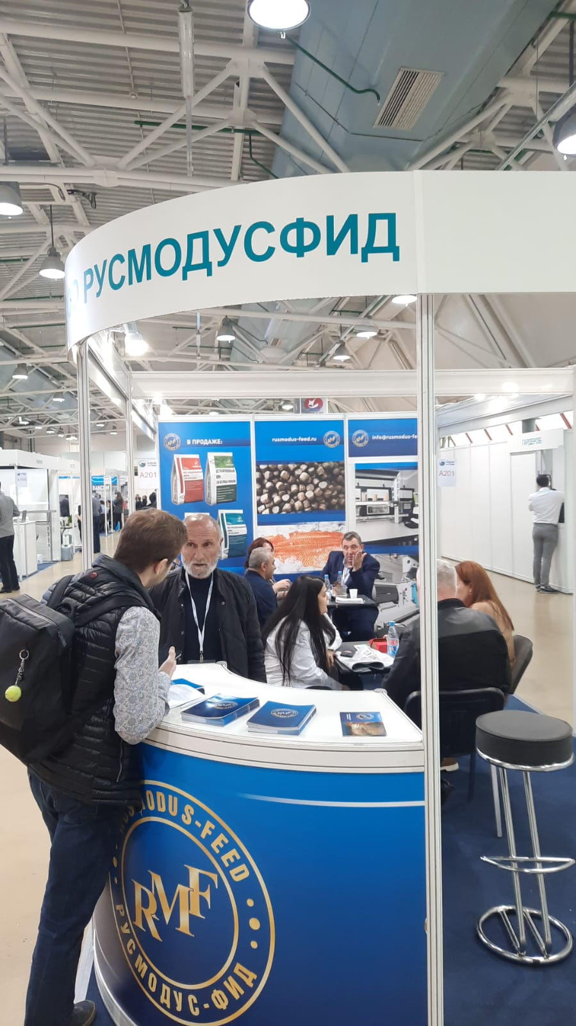
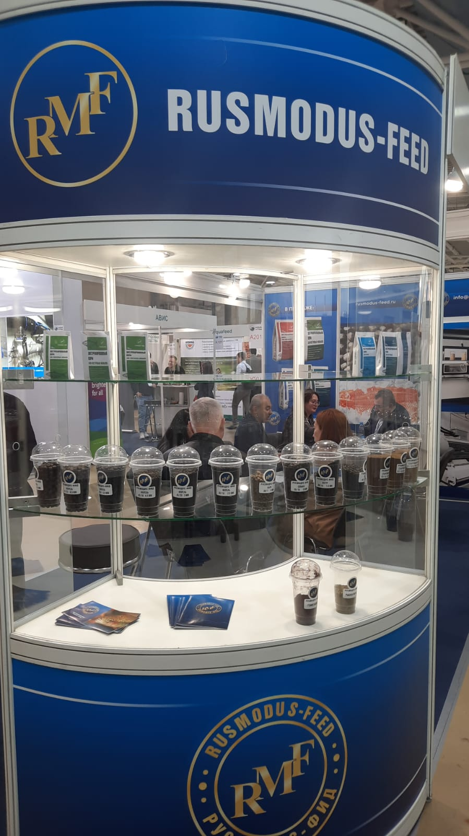
Экспозиция кормов РусМодус-Фид на выставке «AquaPro Expo» г.Москва
|
kubsau.ru
Тема выступления, презентации или Фамилия Имя и Отчество докладчика
5
33

Slide 12
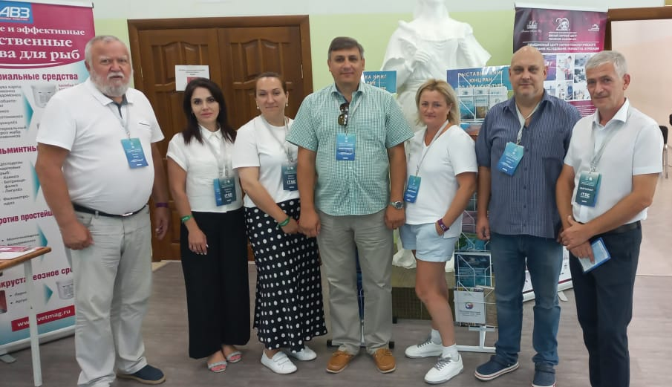
Участие представителей «Рус Модус-Фид» в межнународной конференции по аквакультуре Дивноморск Краснодарский край
|
kubsau.ru
Тема выступления, презентации или Фамилия Имя и Отчество докладчика
5
33

Slide 13
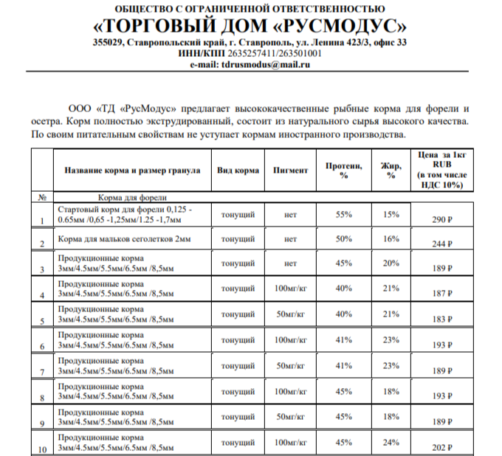
|
kubsau.ru
Тема выступления, презентации или Фамилия Имя и Отчество докладчика
5
33

Slide 14
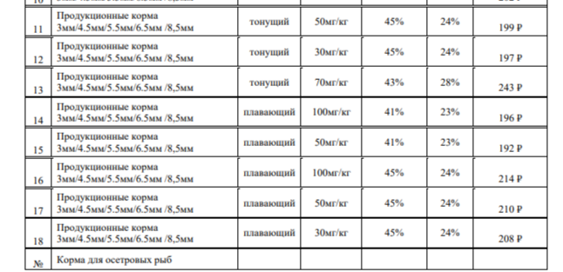
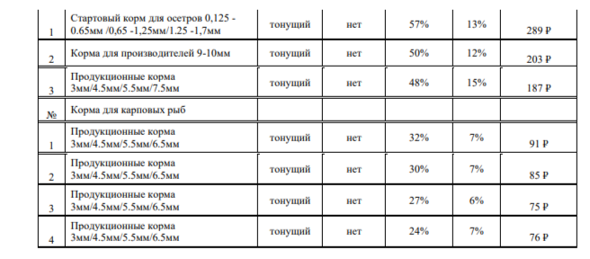
|
kubsau.ru
Тема выступления, презентации или Фамилия Имя и Отчество докладчика
5
33

Slide 15
|
kubsau.ru
Тема выступления, презентации или Фамилия Имя и Отчество докладчика
2
33

